Slide 1
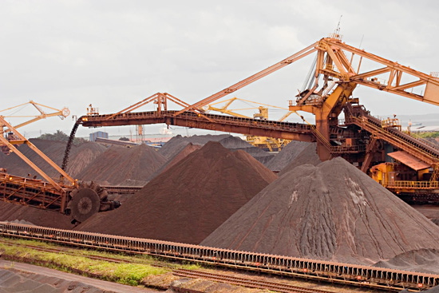
Цветная металлургия

Slide 2
Цветная металлургия
Отрасль тяжёлой промышленности,занимающаяся добычей руд,производством цветных металлов и их сплавов.

Slide 3
Группы цветных металлов
Тяжёлые
Лёгкие
Драгоценные
Тугоплавкие
Редкие

Slide 4
Алюминивая промышленность
Отрасль цветной металлургии,занимающаяся добычей алюминивых руд,производством глинозема,алюминия и его сплавов.

Slide 5
Крупные запасы алюминиевых руд имеются в:
Западной Африке (Гвинея)
Северной Австралии
Южной Америке (Бразилия)
Евразии (Россия,Франция,Китай,Индия)
Северной Америке (Ямайка)

Slide 6



Основные Страны по производству алюминия
США
Россия
Канада

Slide 7
Медная промышленность
Отрасль цветной металлургии,объединяющая предприятия по добыче и обогощению медных руд и производству меди.

Slide 8
Основные месторождения медных руд
Евразия (Россия,Казахстан)
Северная и Южная Америка (Кордильеры,Анды)
Африка (Конго,Замбия)

Slide 9
Крупнейшые производители меди
Чили
США
Япония

Slide 10
Свинцово-цинковая промышленность
Отрасль цветной металлургии,которая занимается добычей и переработкой руд цветных металлов,содержащих свинец и цинк.

Slide 11
Свинцово-цинковые руды сосредоточены в:
России
США

Slide 12
В ВЫПЛАВКЕ ЦИНКА ЛИДИРУЮТ
В ВЫПЛАВКЕ СВИНЦА ЛИДИРУЮТ
США
Китай
Япония
Россия
Китай
Канада
Австралия

Slide 13
Драгоценные металлы
Серебро
Платина
Золото

Slide 14
Страны-лидеры по производству золота
Австралия
ЮАР
Китай
Япония
США
ПОТРЕБИТЕЛИ:

Slide 15
Цветная металлургия

